Slide 1
Bài 01 Tổng quan
MẠNG MÁY TÍNH

Slide 2
Nội dung
Mạng máy tính là gì?
Lịch sử MMT
Các khái niệm cơ bản
Các thành phần trong mạng máy tính
Đồ hình mạng
Các ứng dụng mạng

Slide 3
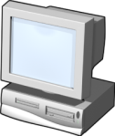
Mạng máy tính là gì?
Mạng máy tính (computer network):
Nhiều máy tính kết nối với nhau bằng phương tiện truyền dẫn
Liên lạc và chia sẻ tài nguyên

Slide 4
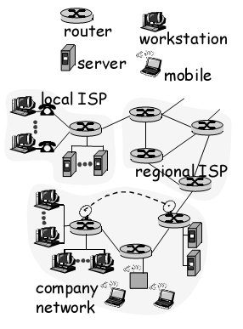
Internet?
Internet:
Mạng của mạng
Có khả năng truy cập toàn cầu

